Slide 1
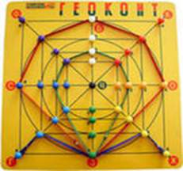
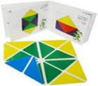

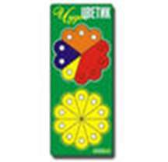
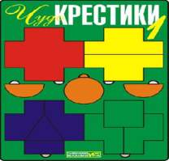
Развивающие игры
В.В. Воскобовича
Подготовила: Учитель-дефектолог Миленькая М.С

Slide 2
Технология Воскобовича
Это путь от практики к теории. С помощью одной игры можно решать большое количество образовательных задач.
  Незаметно для себя малыш осваивает цифры и буквы; узнаёт и запоминает цвет, форму; тренирует мелкую моторику рук; совершенствует речь, мышление, внимание память воображение.

Slide 3
Целью его игр является развитие творческих, познавательных данных детей, интеллектуальных, умственных и математических способностей.
Игры Воскобовича – эффективное средство формирования таких качеств, как организованность , самоконтроль, творчество, интеллектуальное развитие

Slide 4
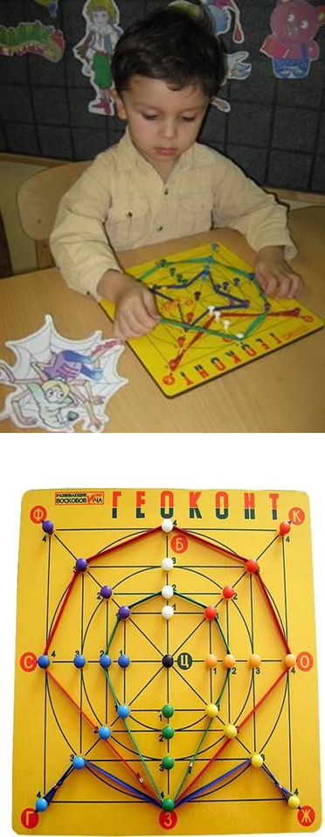
Развивающая игра
«Геоконт»
На игровое поле «Геоконта» нанесена координатная сетка. На гвоздики натягиваются «паутинки» (разноцветная резинка-продежка), и получаются контуры геометрических фигур, предметных силуэтов.
Малыши создают их по примеру взрослого или по собственному замыслу, а дети старшего возраста - по схеме-образцу и словесной модели. В результате у ребят развиваются моторика кисти и пальчиков, сенсорные способности (ощущение цвета, формы, величины),

Slide 5
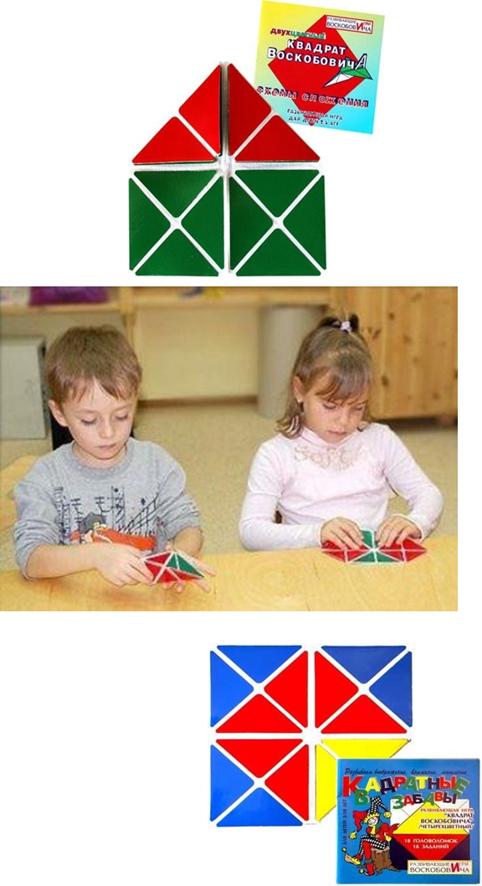
Игровой Квадрат Воскобовича
«Игровой квадрат» представляет собой 32 жестких треугольника, наклеенных на гибкую основу с двух сторон. Благодаря такой конструкции квадрат легко трансформируется, позволяя конструировать как плоскостные, так и объемные фигуры.
Игра способствует развитию тонкой моторики руки, пространственного мышления и творческого воображения, умения сравнивать анализировать, сопоставлять.; усвоению эталонов формы и величины, структуру (стороны, углы, вершины) геометрической фигуры. Совершенствует внимание и память.

Slide 6
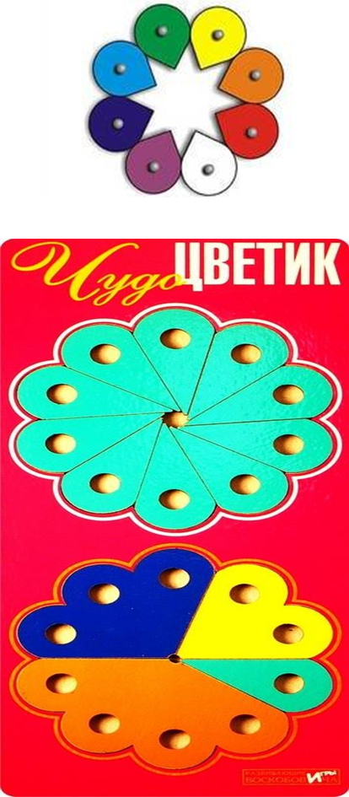
Развивающая игра
«Чудо Цветик»
Игра развивает сенсорные способности, память, внимание, логическое мышление. Способствует развитию глазомера и конструктивных навыков. Учит складывать фигуры из частей по схемам разного масштаба и конструированию заданной формы.

Slide 7
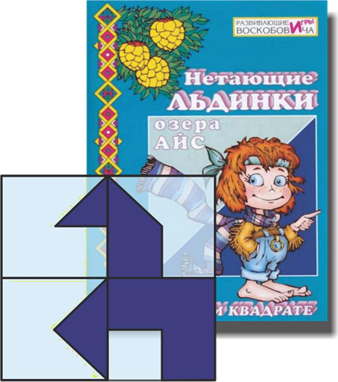
Развивающая игра
«Прозрачный квадрат»
Игра способствует развитию сенсорных познавательных и творческих способностей. Знакомит с эталонами формы и величиной, соотношением целого и части, пространственным соотношением предметов. Развивает произвольность и концентрированность внимания.
Способствует совершенствованию памяти, элементов логического и пространственного мышления, творческого воображения.
Знакомит с такими физическими свойствами, как гибкость и прозрачность.
Развивает конструктивные навыки.

Slide 8
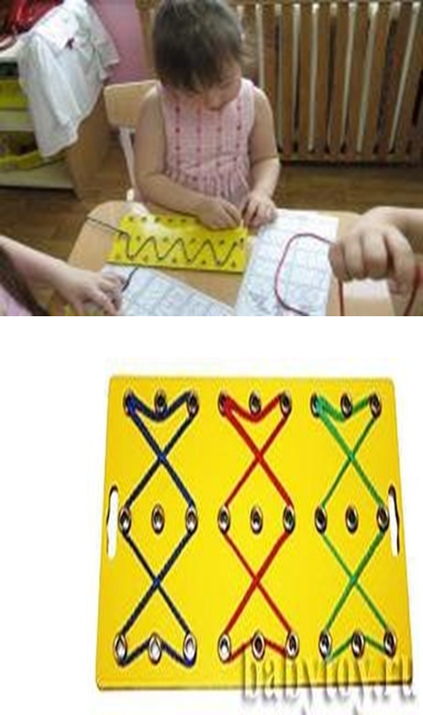
Развивающая игра
«Шнур затейник»
Игра представляет собой деревянную дощечку с 9 рядами отверстий по 3 отверстия в каждом и 3 разноцветных шнурка. В каждое отверстие вставлена железная кнопка, благодаря этому шнур можно не только продевать в отверстия, но и огибать кнопку шнуром, и закручивать шнур вокруг кнопки. С помощью шнурков составлять узоры, дорожки из стежков, можно писать буквы и цифры. Взрослые могут провести с ребенком «графический диктант». Взрослый «диктует» путь, ребенок проделывает его с помощью шнура: один шаг вправо, один шаг вверх ...
Работа со шнурками отлично тренирует мелкую моторику рук ребенка. А «графические диктанты» учат ориентироваться в пространстве, быть внимательным и сосредоточенным.

Slide 9
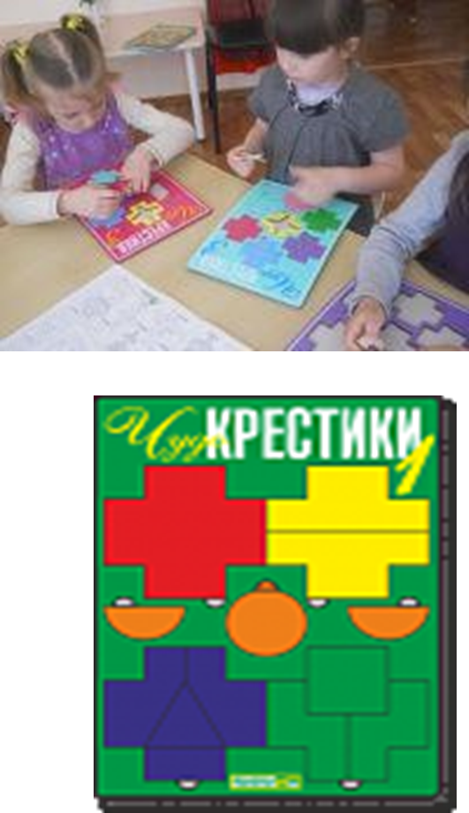
Развивающая игра
«Чудо крестики»
Игра «Чудо-крестики» представляет из себя планшет, с вырезанными отверстиями в виде креста (4 шт), полукруга (2 шт) и круга. Для каждого отверстия есть вкладыш. Один вкладыш в виде крестика - целый, 3 другие разрезаны на 2,3 и 4 части.
Предлагается 2 игры:
Составление крестиков из частей. Легче это делать в рамке, для усложнения задания можно предложить ребенку составить крестик на столе.
Составление различных фигур из деталей вкладышей. В состав игры входит альбом с изображением 50 фигур. Можно предложить ребенку придумать свои фигуры.
Игра «Чудо-крестики» развивает воображение, умение «читать» схемы, составлять целое из частей.

Slide 10
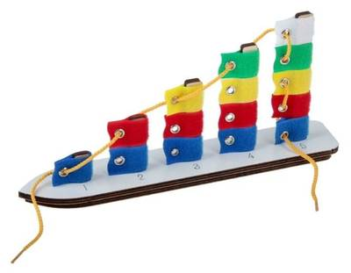
Кораблик «Плюх-Плюх»
В процессе игры с ярким корабликом с парусами, которые можно надевать на деревянные реи, развиваются тактильные ощущения и мелкая моторика. На основание игрушки нанесены цифры от одного до пяти. На мачту нужно прикрепить какое-то количество флажков, предварительно рассортировав их по величине и цвету. Играя с корабликом, ребенок познакомится с матросом Лягушкой и капитаном Гусем, которые расскажут о своих увлекательных приключениях. Эта многофункциональная игра, которая применяется в рамках развития по методике Воскобовича, знакомит ребенка с разными цветами и формирует начальные математические навыки. Кроме того, в процессе формируются умения по сортировке предметов, учитывая их цвет и количество.

Slide 11
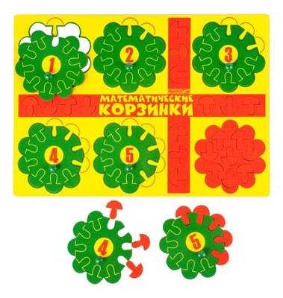
«Математические корзинки»
Помогут закрепить навыки счета, разъяснят состав чисел, научат выполнять простейшие математические действия и сравнивать с цифры. Кроме того, в ходе выполнения заданий развивается мелкая моторика. В процессе игры ребенок помогает сказочным героям складывать грибы в корзины. Нужно выяснить, кто собрал больше, а кто меньше, сколько нужно положить грибов, чтобы корзина был полной и так далее. В методическом пособии автора описано более десяти разных игр с "Математическими корзинками".

Slide 12

Пособие «Складушки»
Красочное методическое пособие познакомит ребенка с согласными и гласными буквами, а также позволит освоить принцип сложения слогов. В ходе игры встретятся множество персонажей, вместе с которыми можно разучивать песенки и стихи. К игре прилагается диск с песнями, которые можно периодически прослушивать. В процессе занятий оказываются задействованы различные анализаторы: слуховой, зрительный и тактильный. Пособие улучшает память, развивает внимательность и усидчивость.

Slide 13
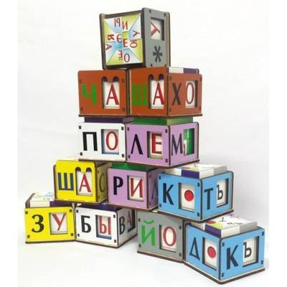
Теремки Воскобовича
Уникальная учебная модель используется для подготовки к раннему чтению. Судя по отзывам, это очень интересная техника. "Теремки" обогащают словарный запас, развивают мелкую моторику, творческие способности и психические процессы. В игровой форме ребенок учится соединять буквы в слоги и преобразовывать слоги в слова. Пособие включает двенадцать разноцветных теремков, на которых написаны звуки. Каждый кубик оснащен аркой или окошком для гласных. Чтобы соединить буквы в слог, необходимо вложить определенный сундучок в соответствующий теремок и пропеть образованный слог. К этому пособию, которое используется в рамках обучения по методике Воскобовича, прилагается детальная инструкция с описанием игр.

Slide 14
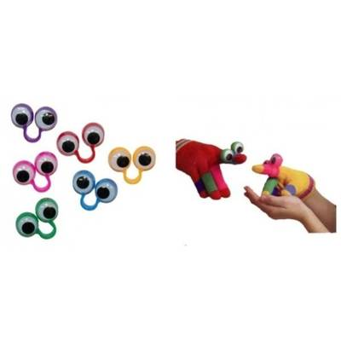
«Волшебные Гонзики»
Веселая игра развивает актерский талант, мелкую моторику, внимание и память, а также может помочь в запоминании названий всех пальцев. Это и хорошая психологическая помощь: ребенок может надеть Гонзика и отвечать на вопросы взрослого не от своего имени, а от имени сказочного персонажа, говорить о проблемах Гонзика (на самом деле проблемах самого ребенка). Игр со сказочными персонажами предлагается множество этим и хороша методика Воскобовича. Гонзики помогут заучивать стишки, запоминать и повторять действия, развивают мелкую моторику. Игра подходит для детей от двух до семи лет.

